Slide 1


Slide 2
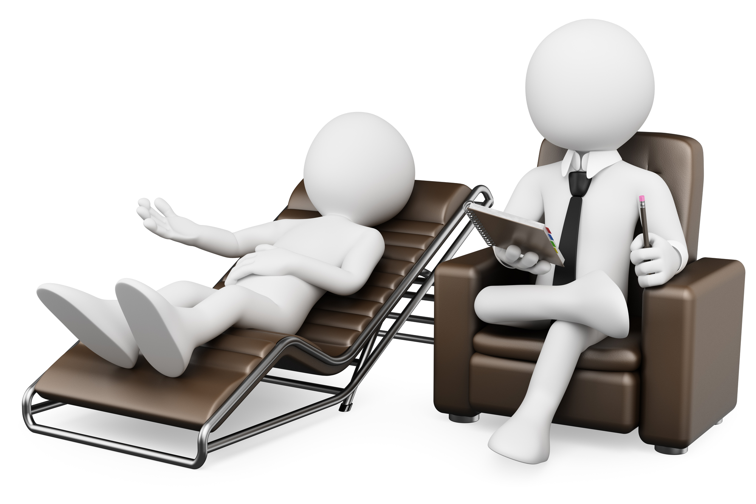

Основные проекты
Общественный консультационный центр
Бюро профилактических программ

Slide 3
Общественный консультационный центр

Slide 4


Мотивационное консультирование
Разработка адресной программы по закреплению установок на трезвость
Бесплатные группы для родственников зависимых (в т.ч. онлайн - формат)
Семейная терапия
Терапия созависимости
Индивидуальные консультации с психологом
Содействие в прохождении реабилитации и ресоциализации алко- наркозависимых

Slide 5
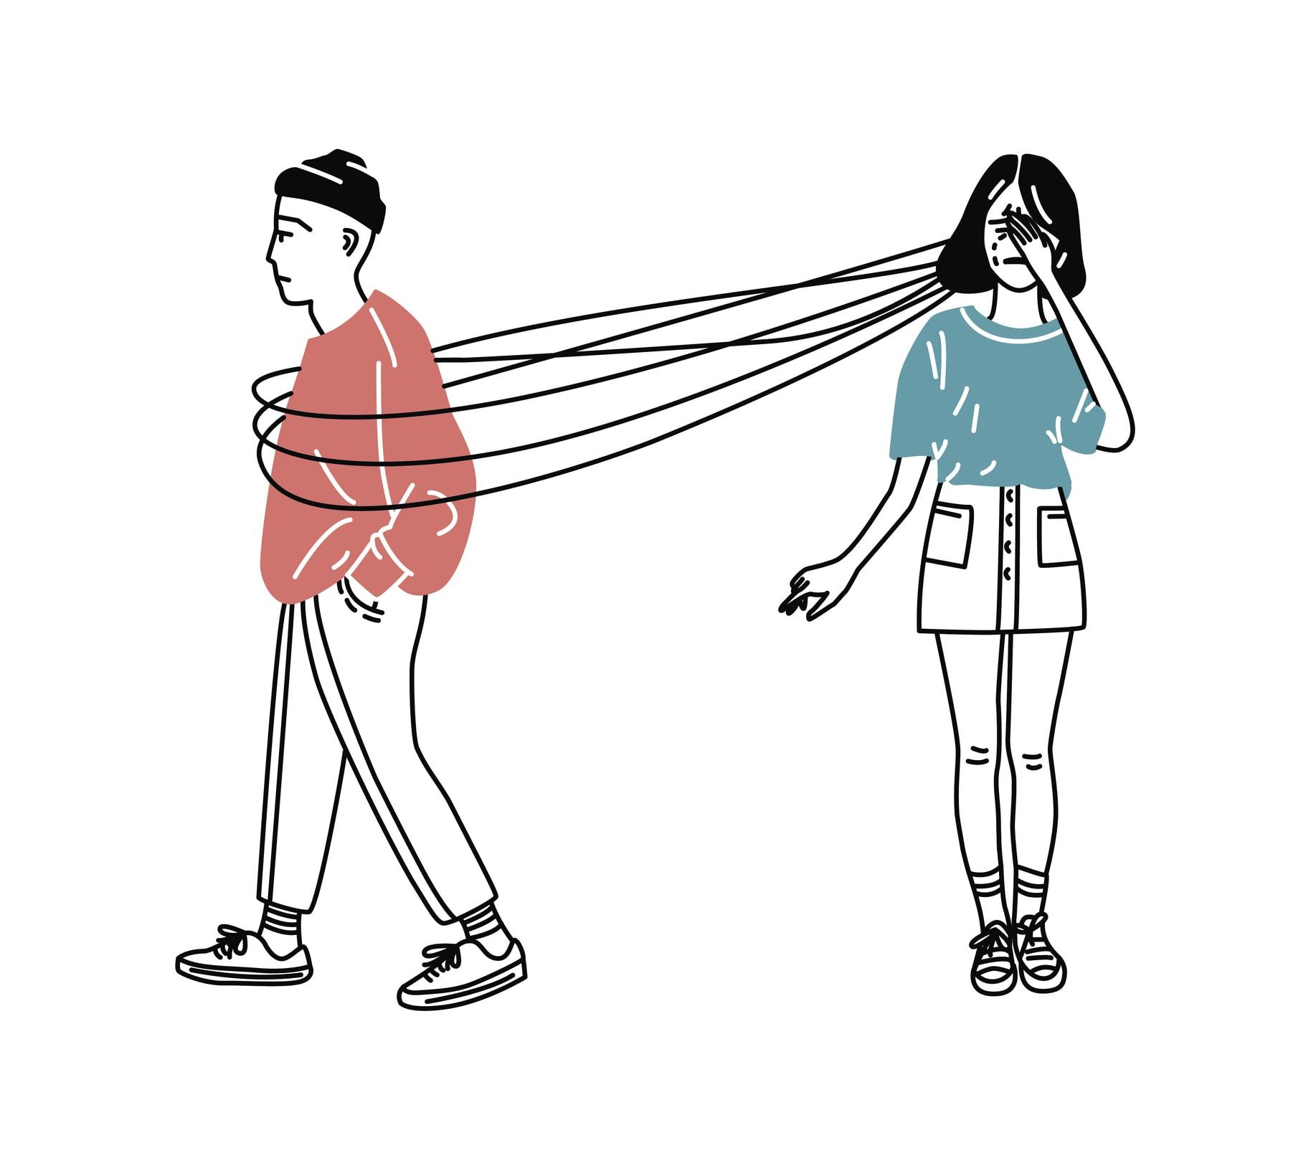
Кто такой созависимый?
“Созависимый человек - это тот, кто полностью поглощен тем, чтобы управлять поведением другого человека, и совершенно не заботится об удовлетворении своих собственных жизненно важных потребностей”.
В. Москаленко

Slide 6
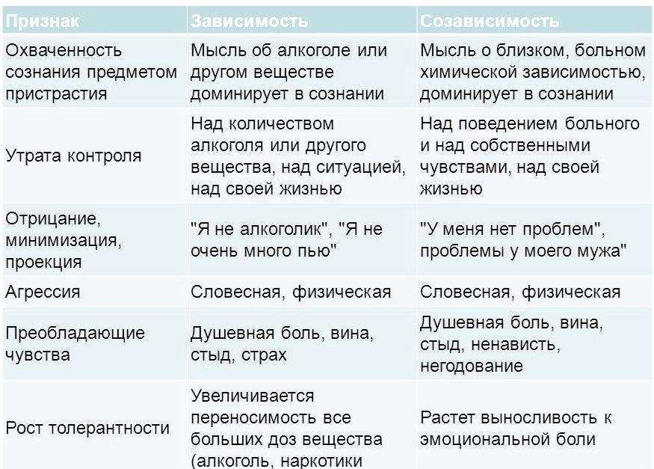

Slide 7
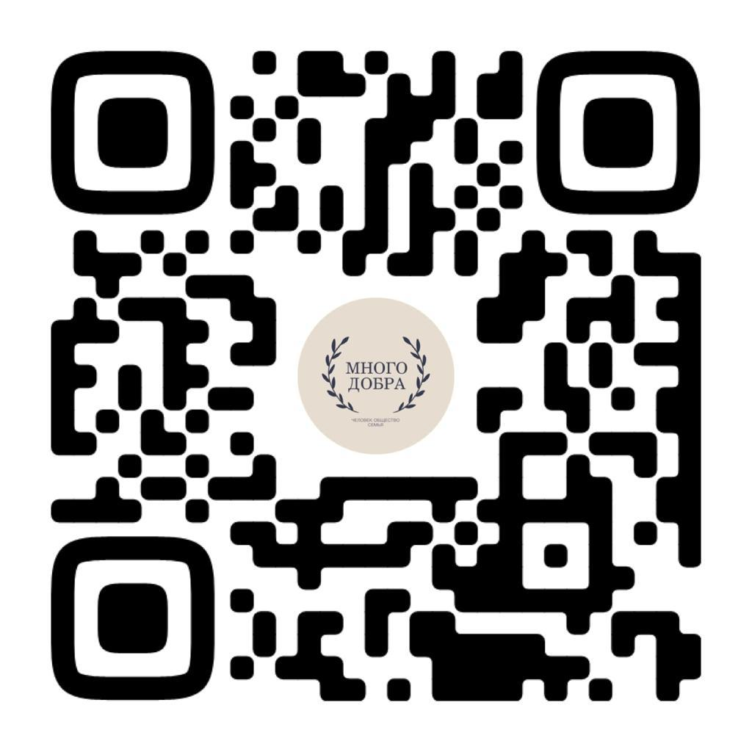



Контакты:
#МногоДобра
WWW.MNOGODOBRA76.RU
+7(901)270-55-11

Slide 8
Спасибо за внимание
Быть Добру!

